Slide 1
г.Горячий Ключ МБОУ СОШ №1 учитель начальных классов Вервейко Ирина Владимировна

Slide 2
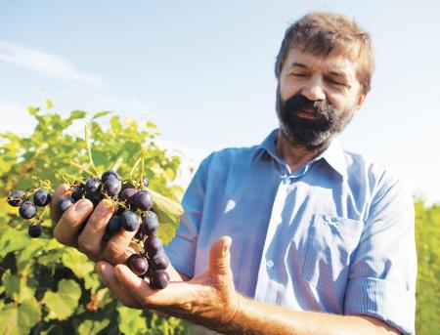
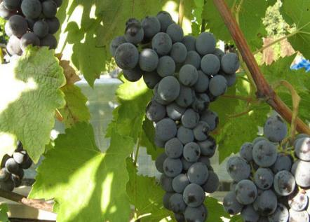
Фермер - виноградарь в пятом поколении - Владимир Резниченко .

Slide 3
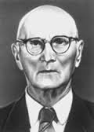
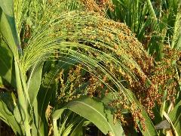
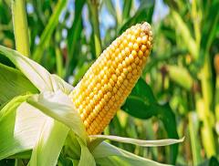
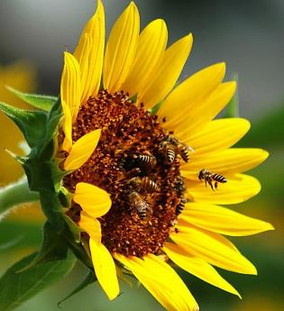
ПРОСО
кукуруза
Пустовойт Василий Степанович
подсолнух

Slide 4
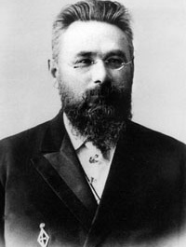
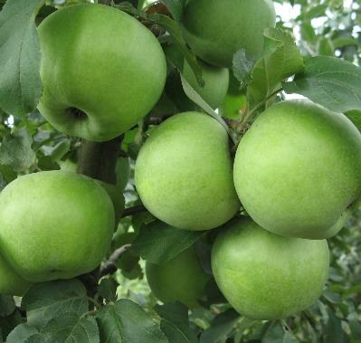
Лев Платонович Симиренко

Slide 5
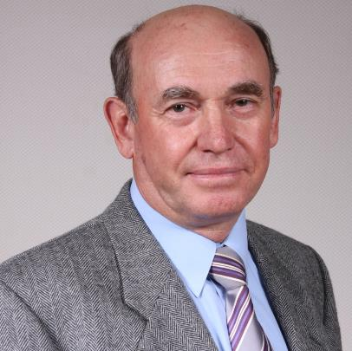
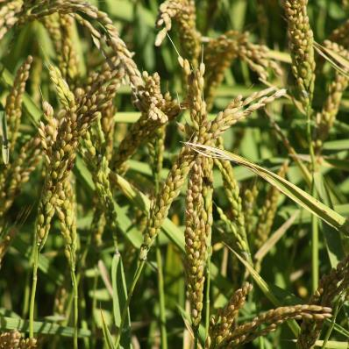
Мэтр кубанской селекции профессор Виктор Савельевич Ковалев

Slide 6
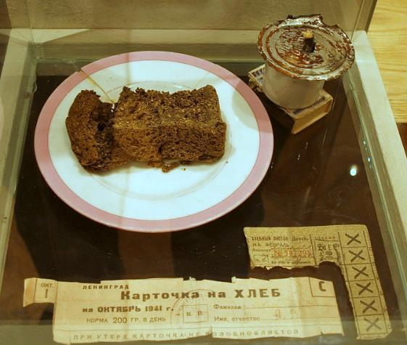
Кусочек хлеба блокадного Ленинграда

Slide 7
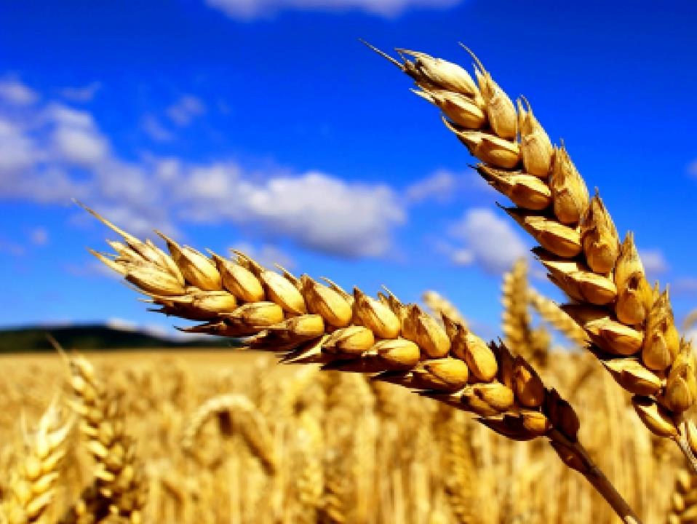
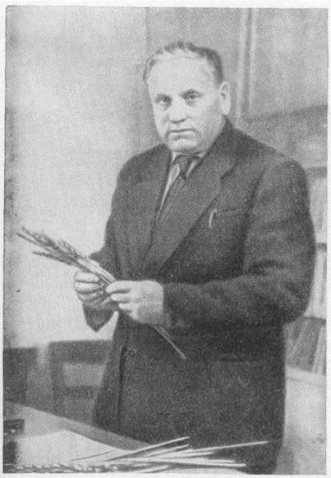
Селекционер П.П. Лукьяненко

Slide 9
